Slide 1
МУНИЦИПАЛЬНОЕ БЮДЖЕТНОЕ ДОШКОЛЬНОЕ ОБРАЗОВАТЕЛЬНОЕ УЧРЕЖДЕНИЕ «ДЕТСКИЙ САД №22 П.НЕФТЯНИКОВ»
Презентация на тему
«ЖИЗНЬ НАШЕЙ ГРУППЫ»
Подготовила :
Манахова Н.В.
Каргасок 2019

Slide 2
Вторая группа раннего возраста «МОЗАИКА»
Наша группа дружная –
Умная, послушная.
Песни распевальная
И очень рисовальная.
Я сейчас всю группу нашу
Всеми красками раскрашу,
Пусть веселый наш портрет
Улыбается сто лет!
П. Синявский

Slide 3
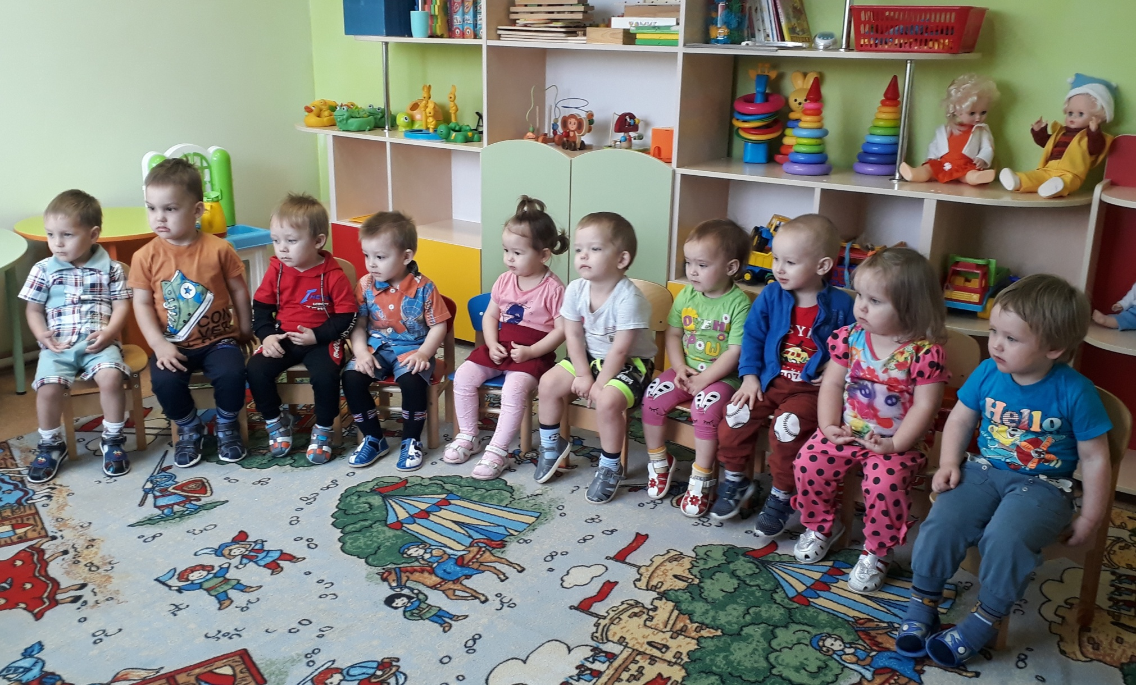
Наша группа

Slide 4
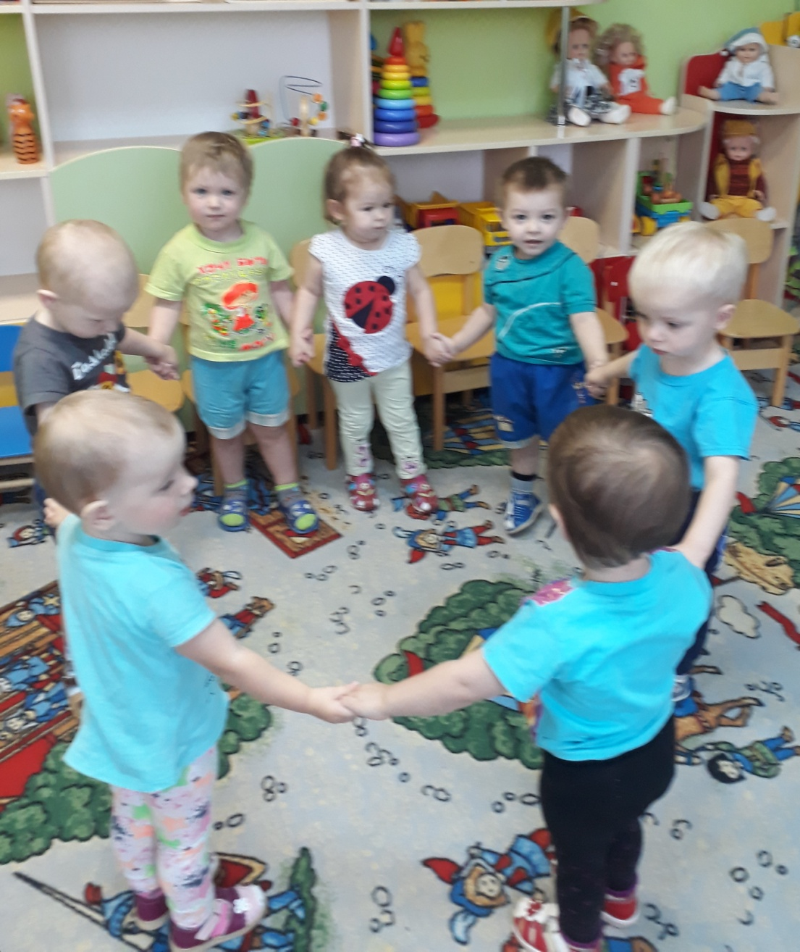
Встаньте дети, встаньте в круг
Встаньте в круг, встаньте в круг.
Ты мой друг и я твой друг
Старый, добрый друг!
Шварц Е.

Slide 5
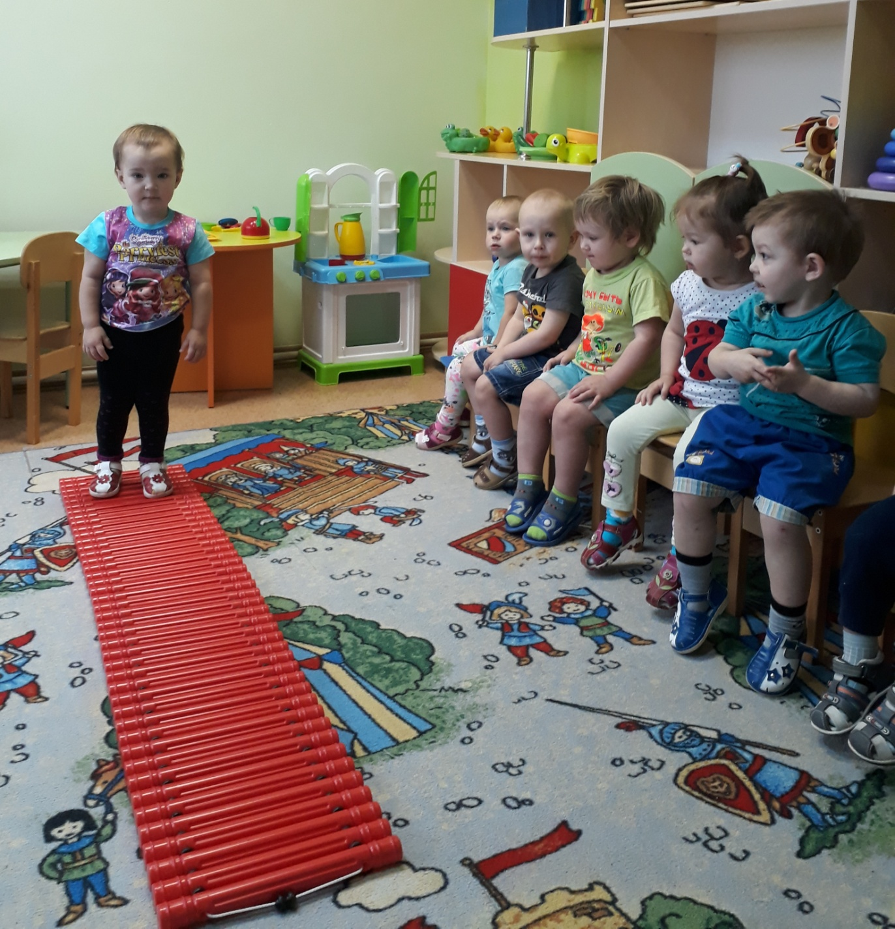
По ровненькой дорожке
Шагают наши ножки.
Потешка

Slide 6
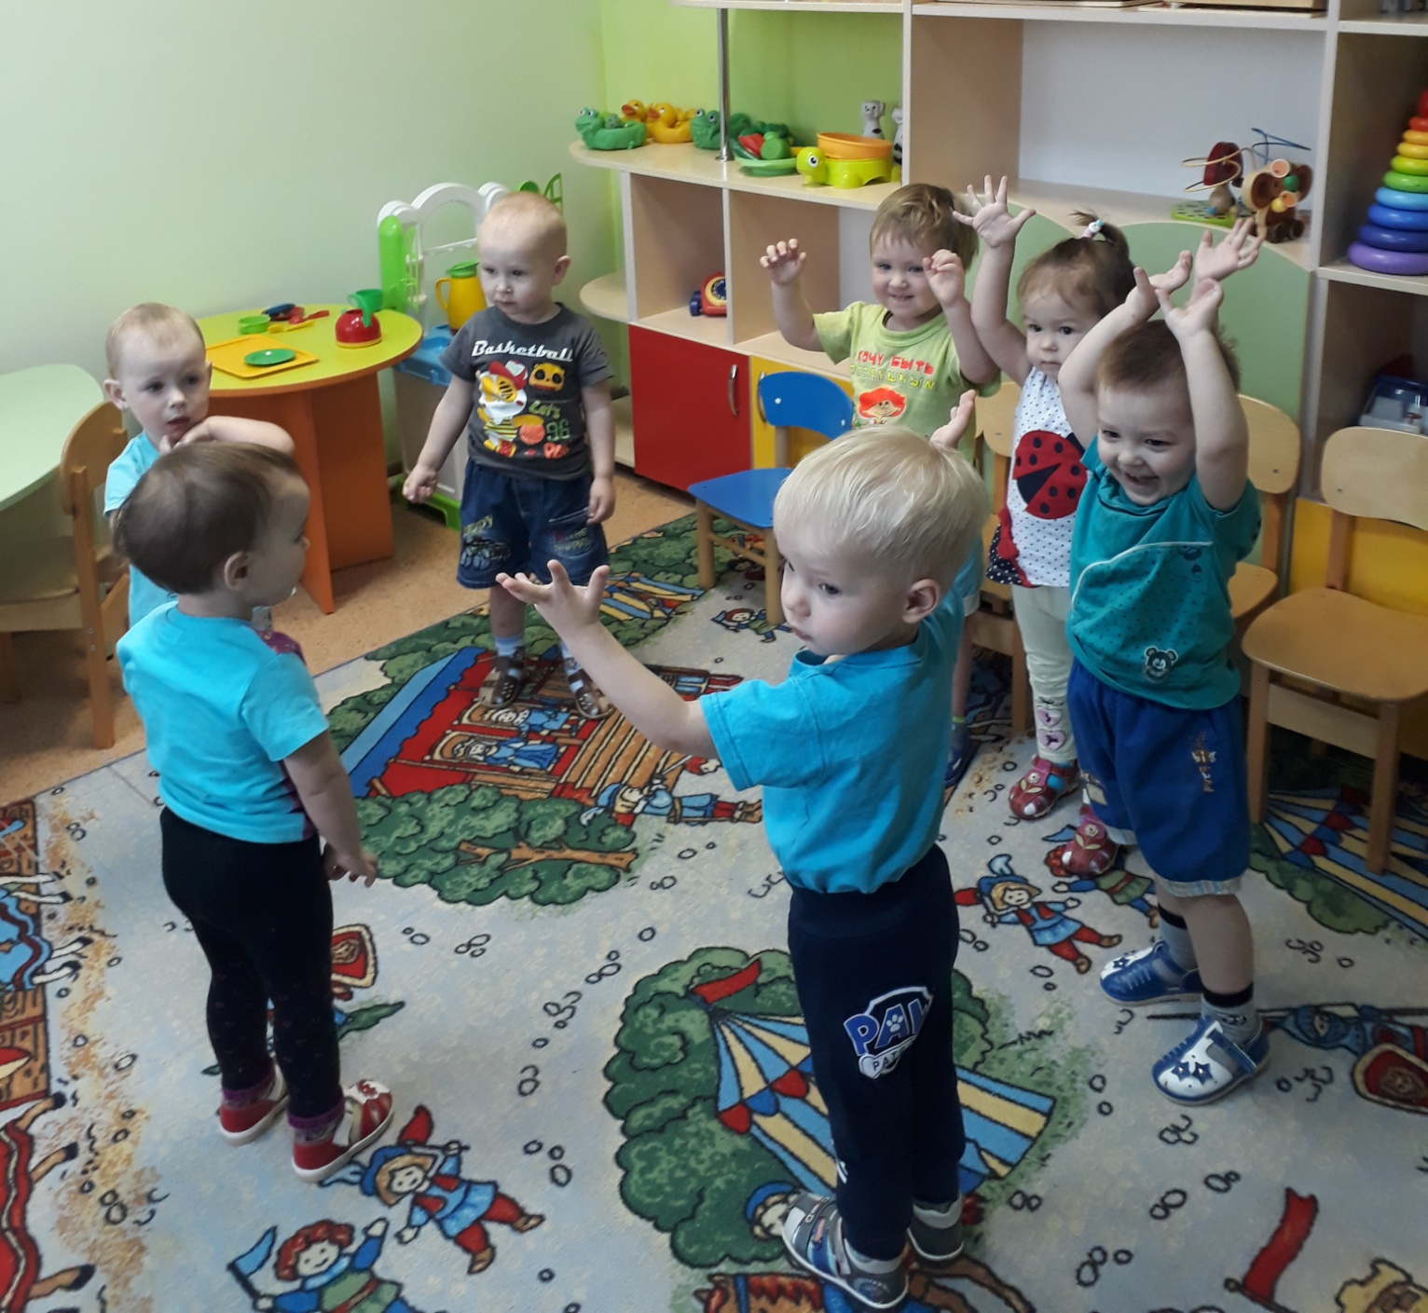
Для чего нужна зарядка? –
Это вовсе не загадка –
Чтобы силу развивать
И весь день не уставать!
Синявский П.

Slide 7
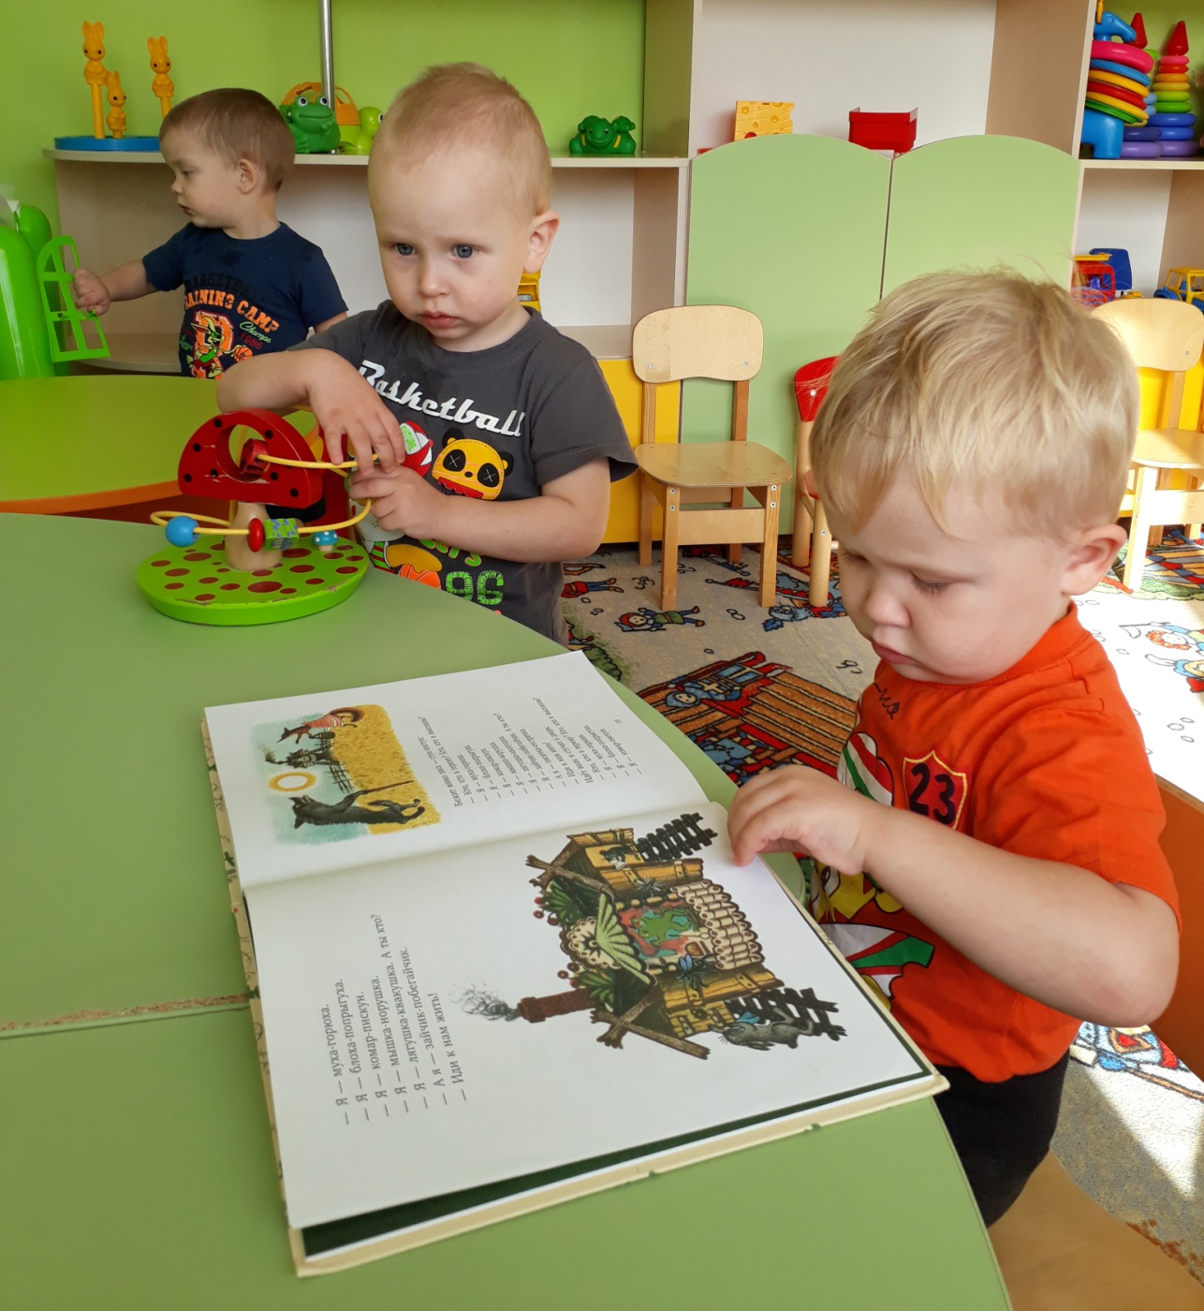
Книжка умный добрый друг,
Знает книжка все вокруг:
Что, зачем, откуда, как
И о чем писал Маршак.
Чем питается верблюд?
Сколько лет киты живут?
Спросишь книжку – даст ответ,
У нее секретов нет .
Маршак С.

Slide 8
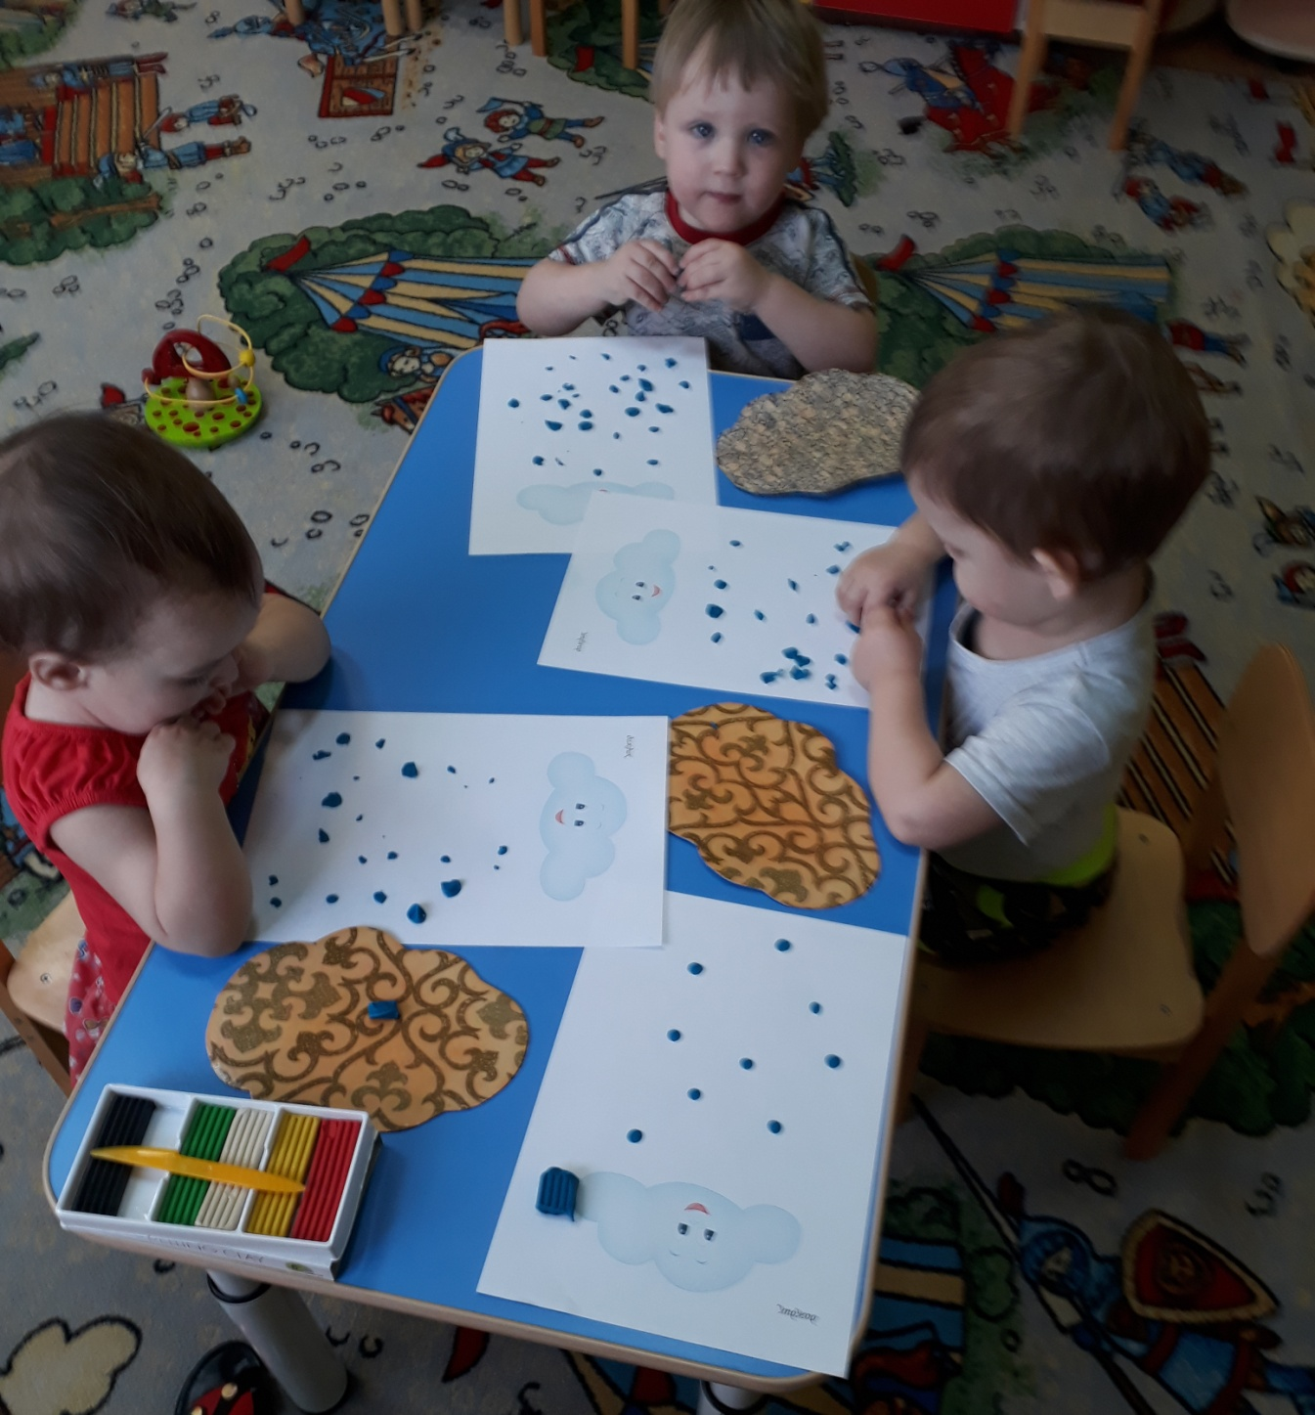
Я леплю из пластилина
Шарик, мячик, и пингвина…
Софинская Т.

Slide 9
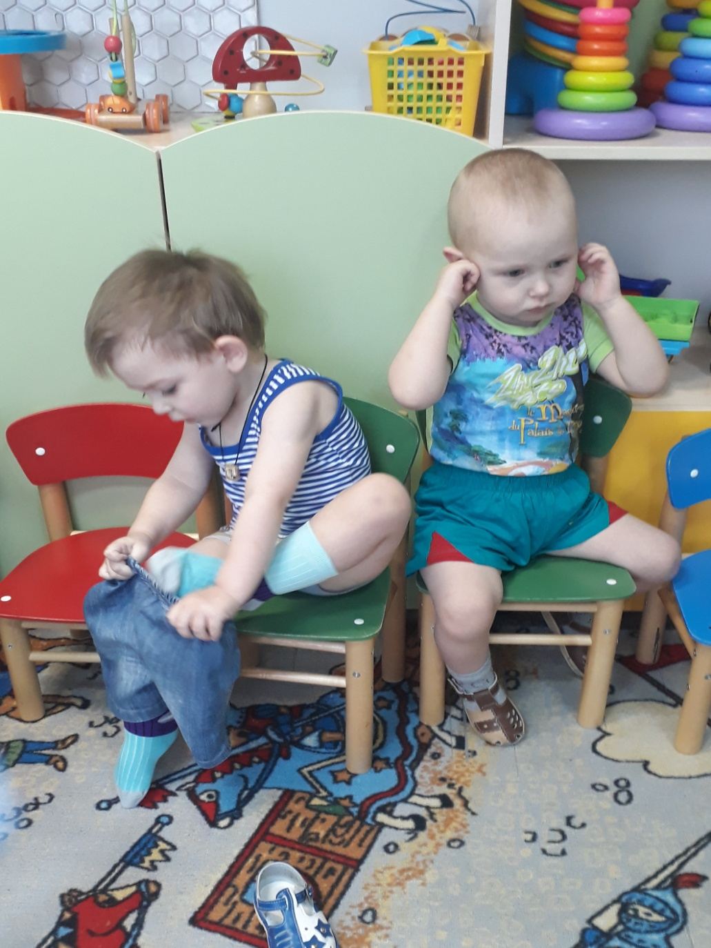
В штанишки ножки: раз и два,
Да обе ручки в рукава!...
Хвацька Н.

Slide 10
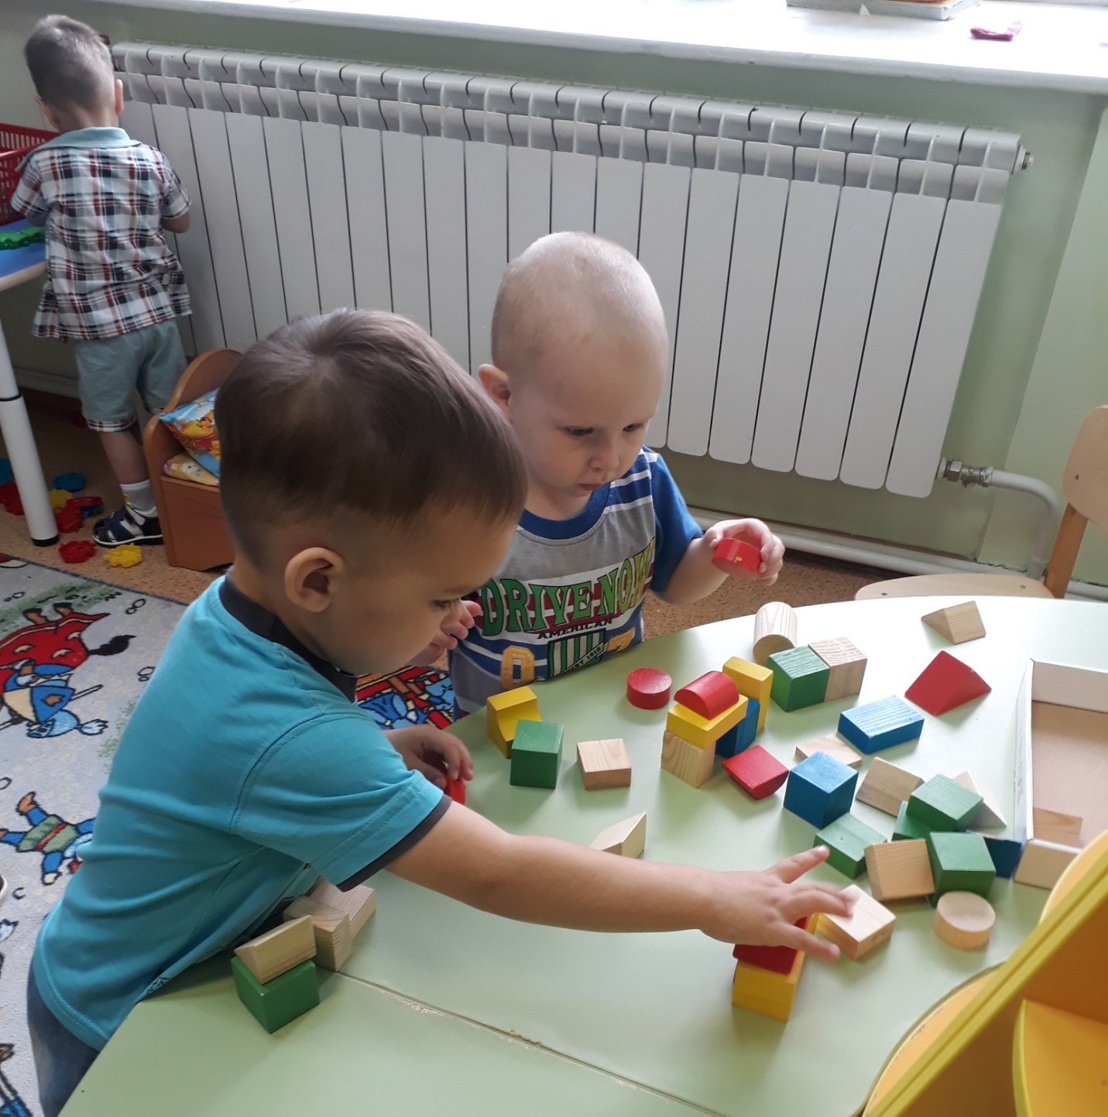
Мы построим новый дом,
Хорошо нам будет в нем…
Гржибовск Л.

Slide 11
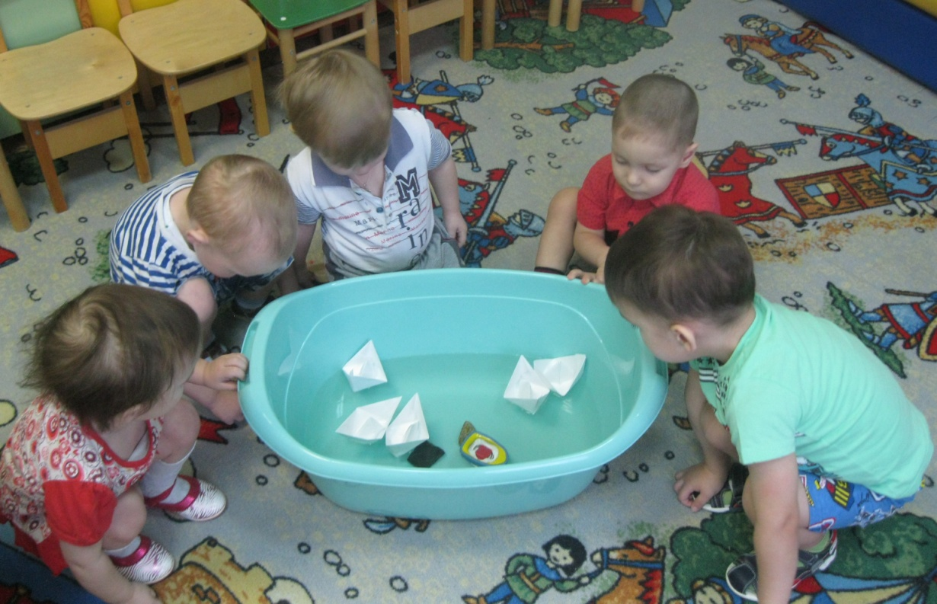
Это все – эксперименты!
Интересные моменты!
Все, все, все хотим узнать!
Нужно все зарисовать!
Как наш опыт получился,
Сколько времени он длился?
Удивляемся всему:
Как ? Зачем? И почему?
(Автор не известен)

Slide 12
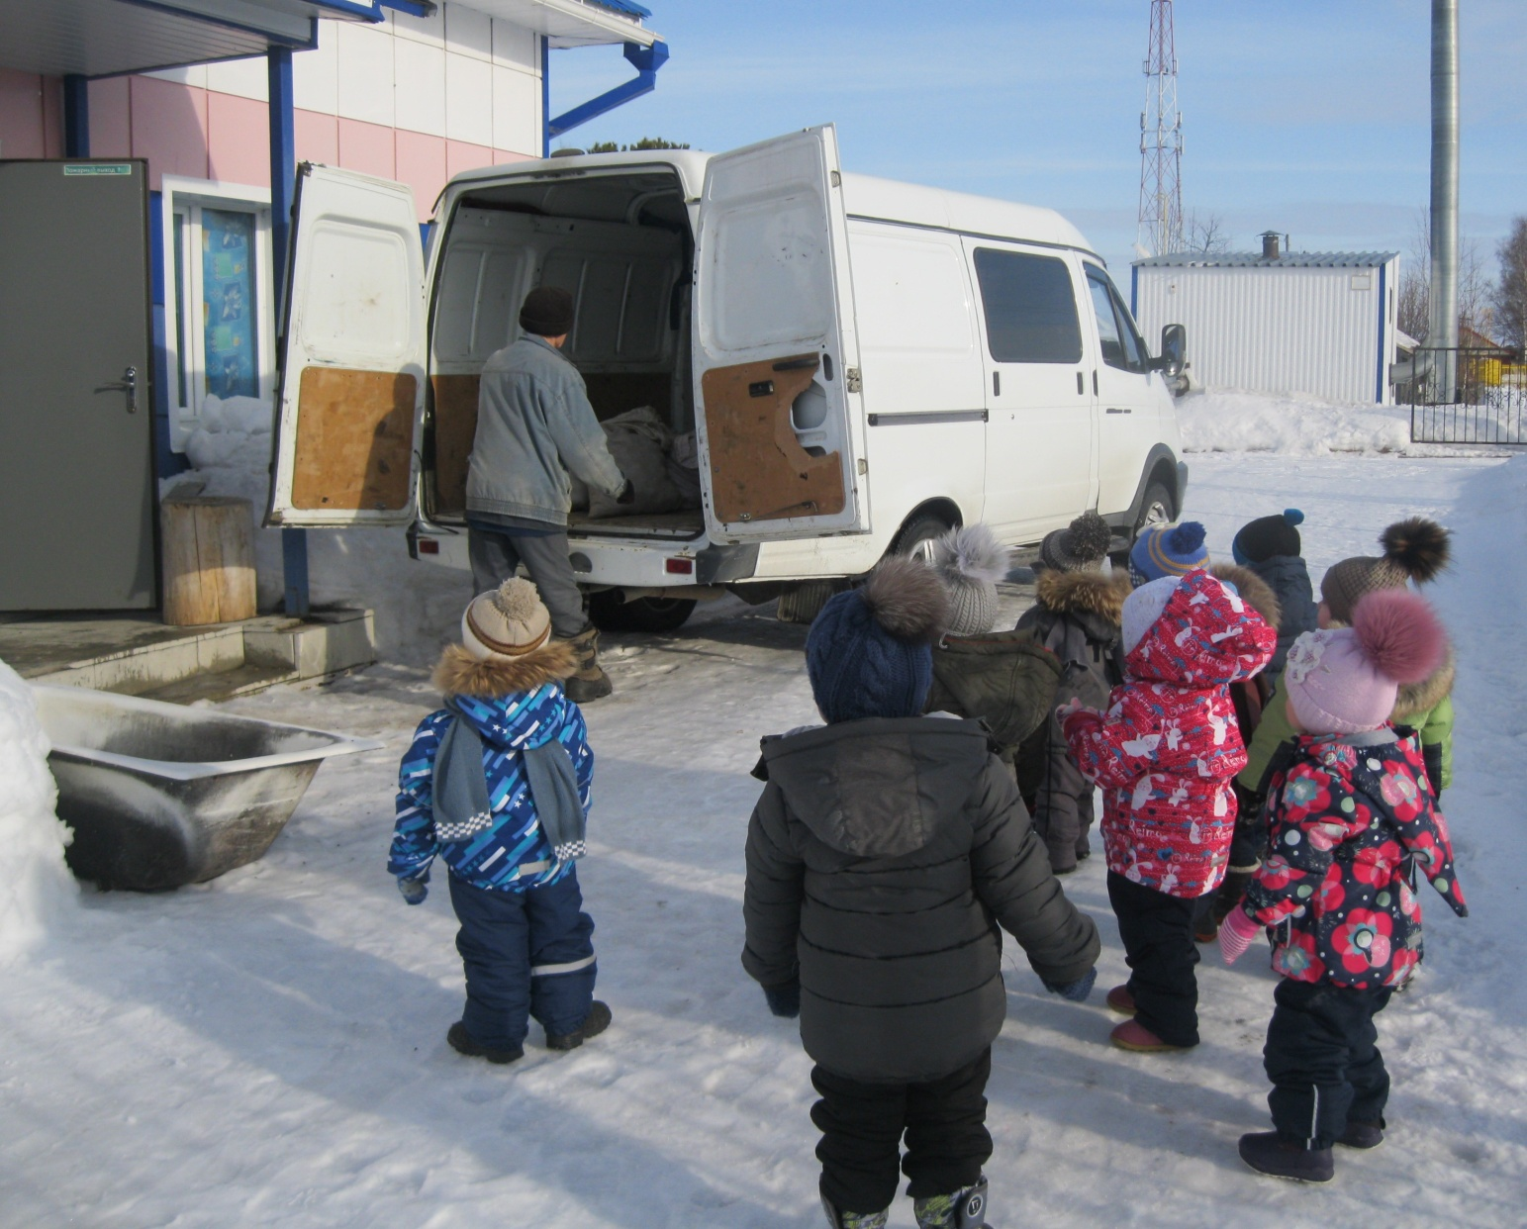
Грузы возит грузовик
Он лениться не привык!..
Васина А.

Slide 13
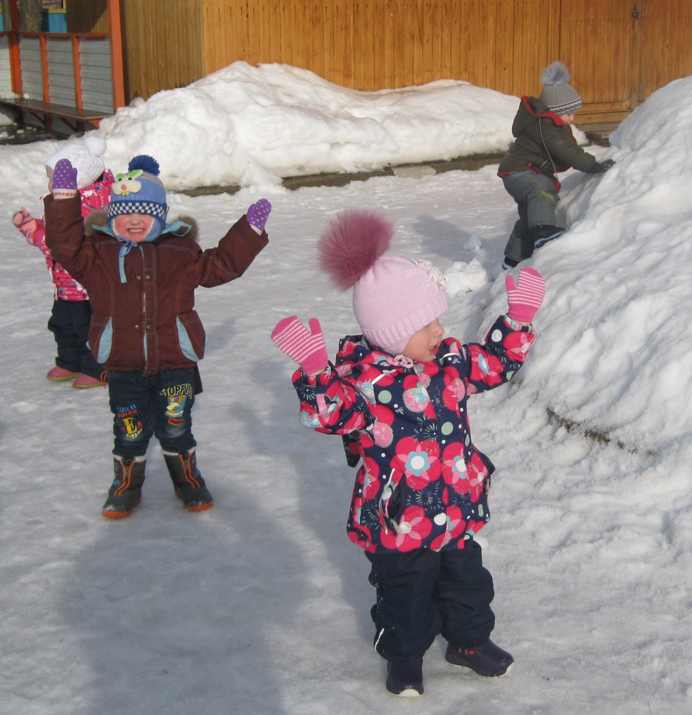
Свежий воздух малышам
Нужен и полезен!
Очень весело гулять нам
И никаких болезней!
(Автор не известен)

Slide 14
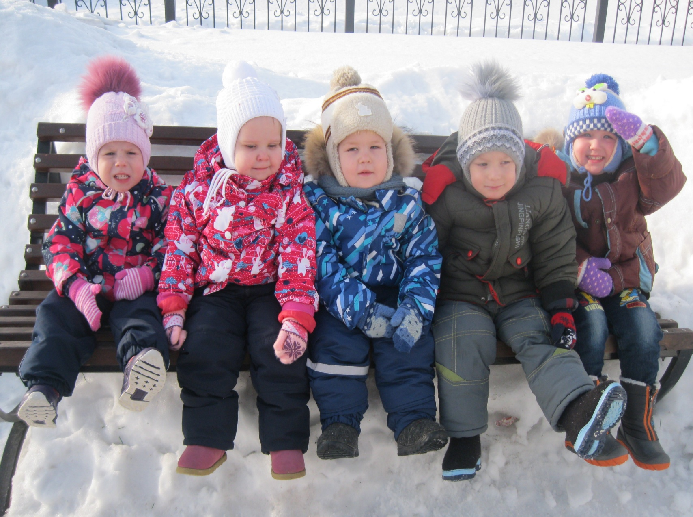
Дело было вечером,
Делать было нечего…
Барто А.

Slide 15
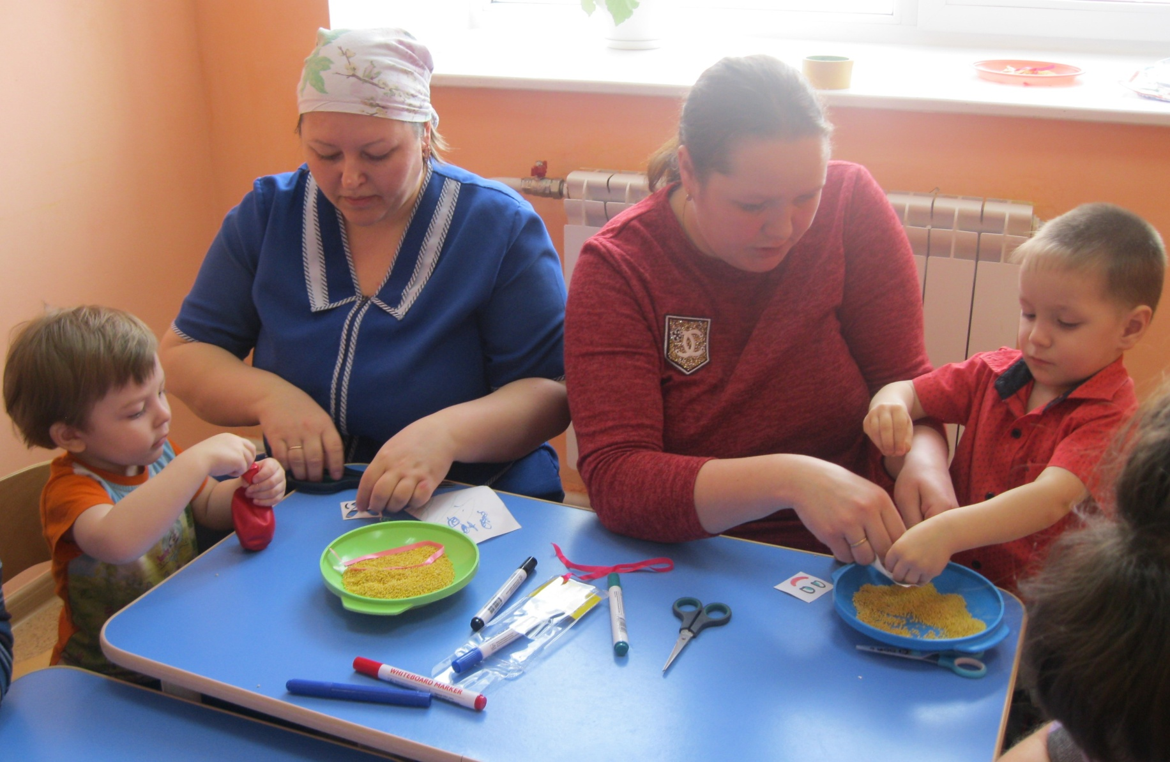
Мастер-класс «Игрушка своими руками»

Slide 16
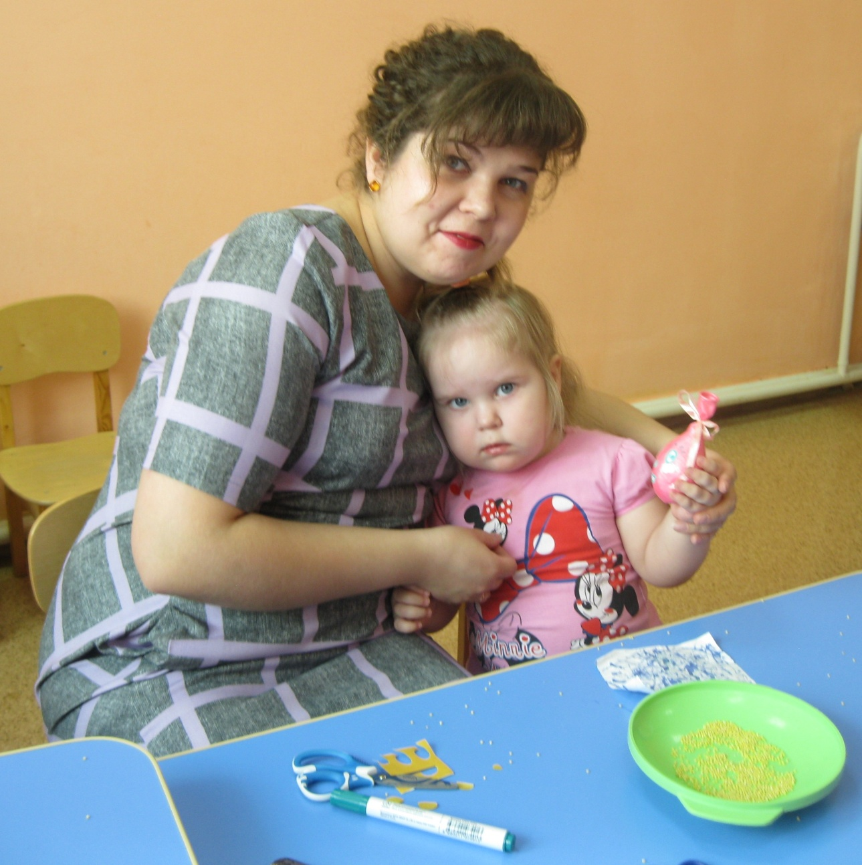
Работа успешно завершена

Slide 17
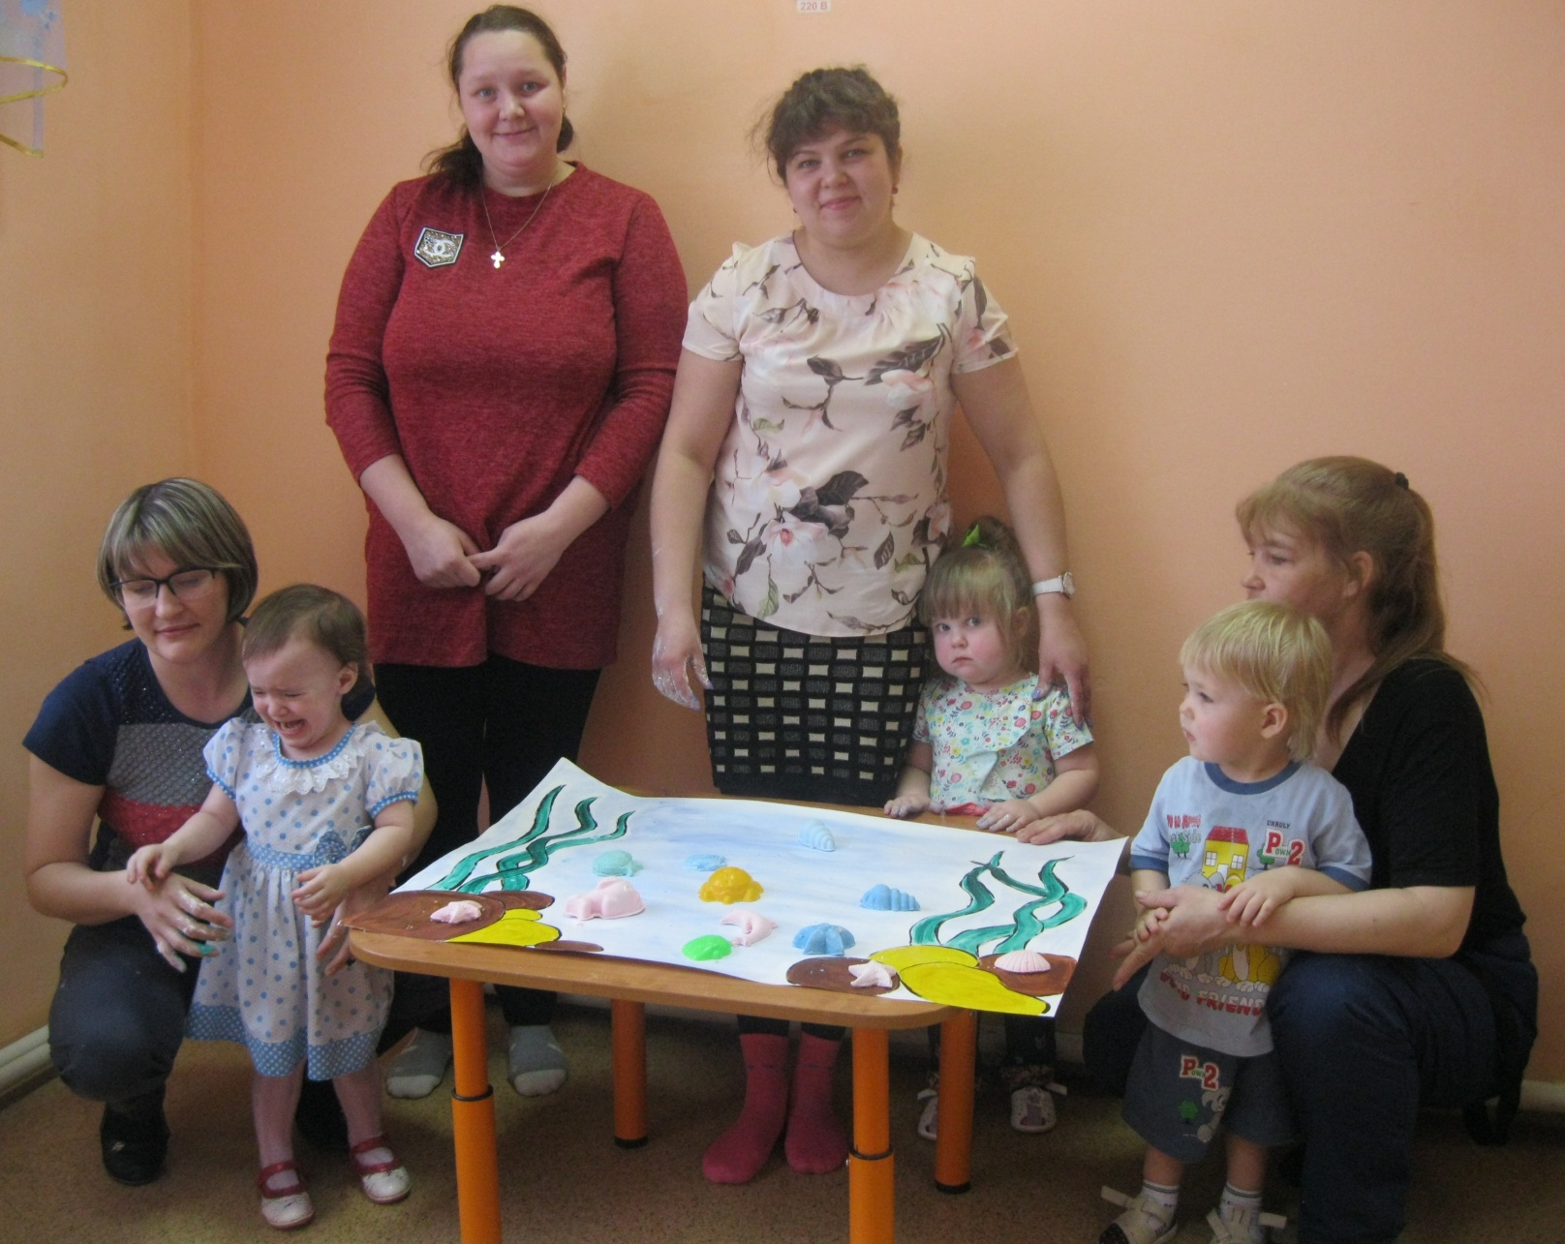
Мастер-класс «Экспериментальная деятельность в ДОУ»

Slide 18
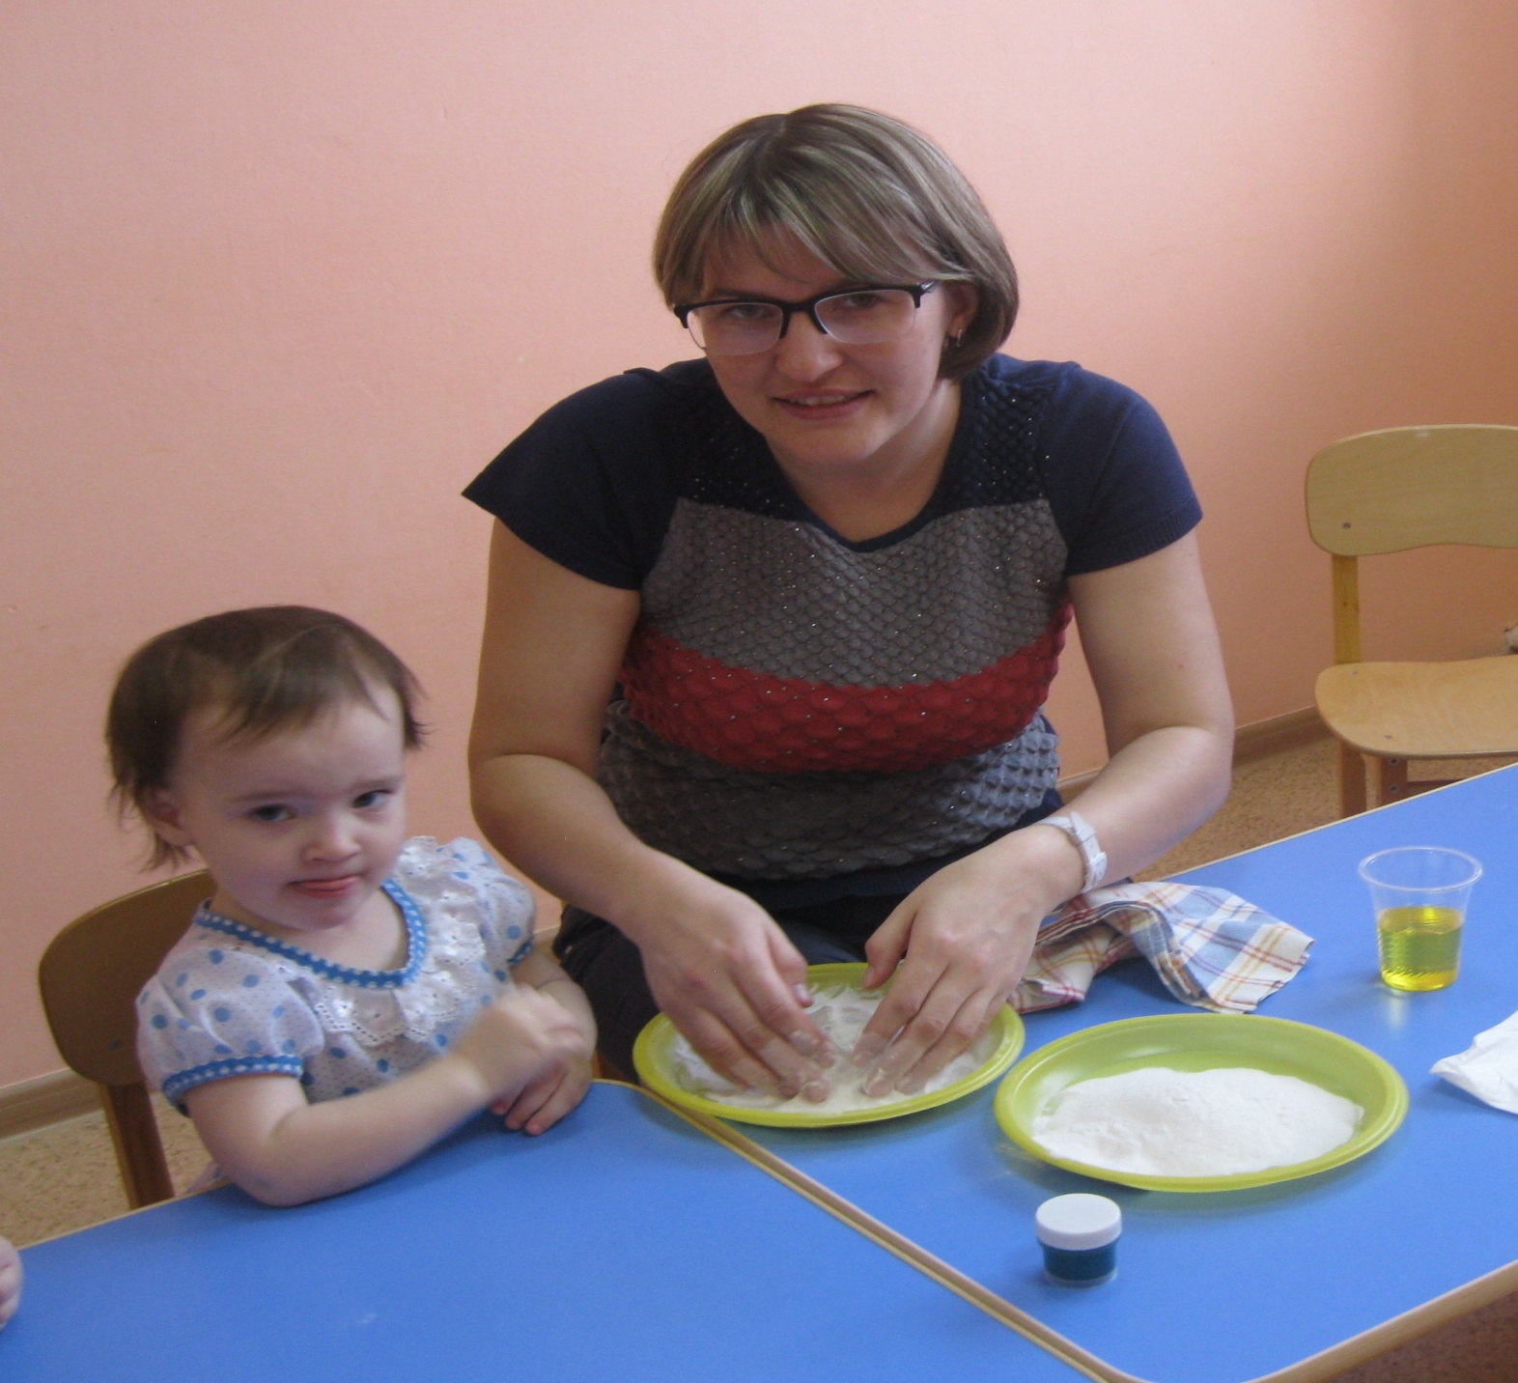

Slide 19
Я люблю свой детский сад! В нем полным полно ребят.
1,2,3,4,5 – жаль, что всех не сосчитать!
Может сто их или двести.
Хорошо, когда мы вместе!!!

Slide 20
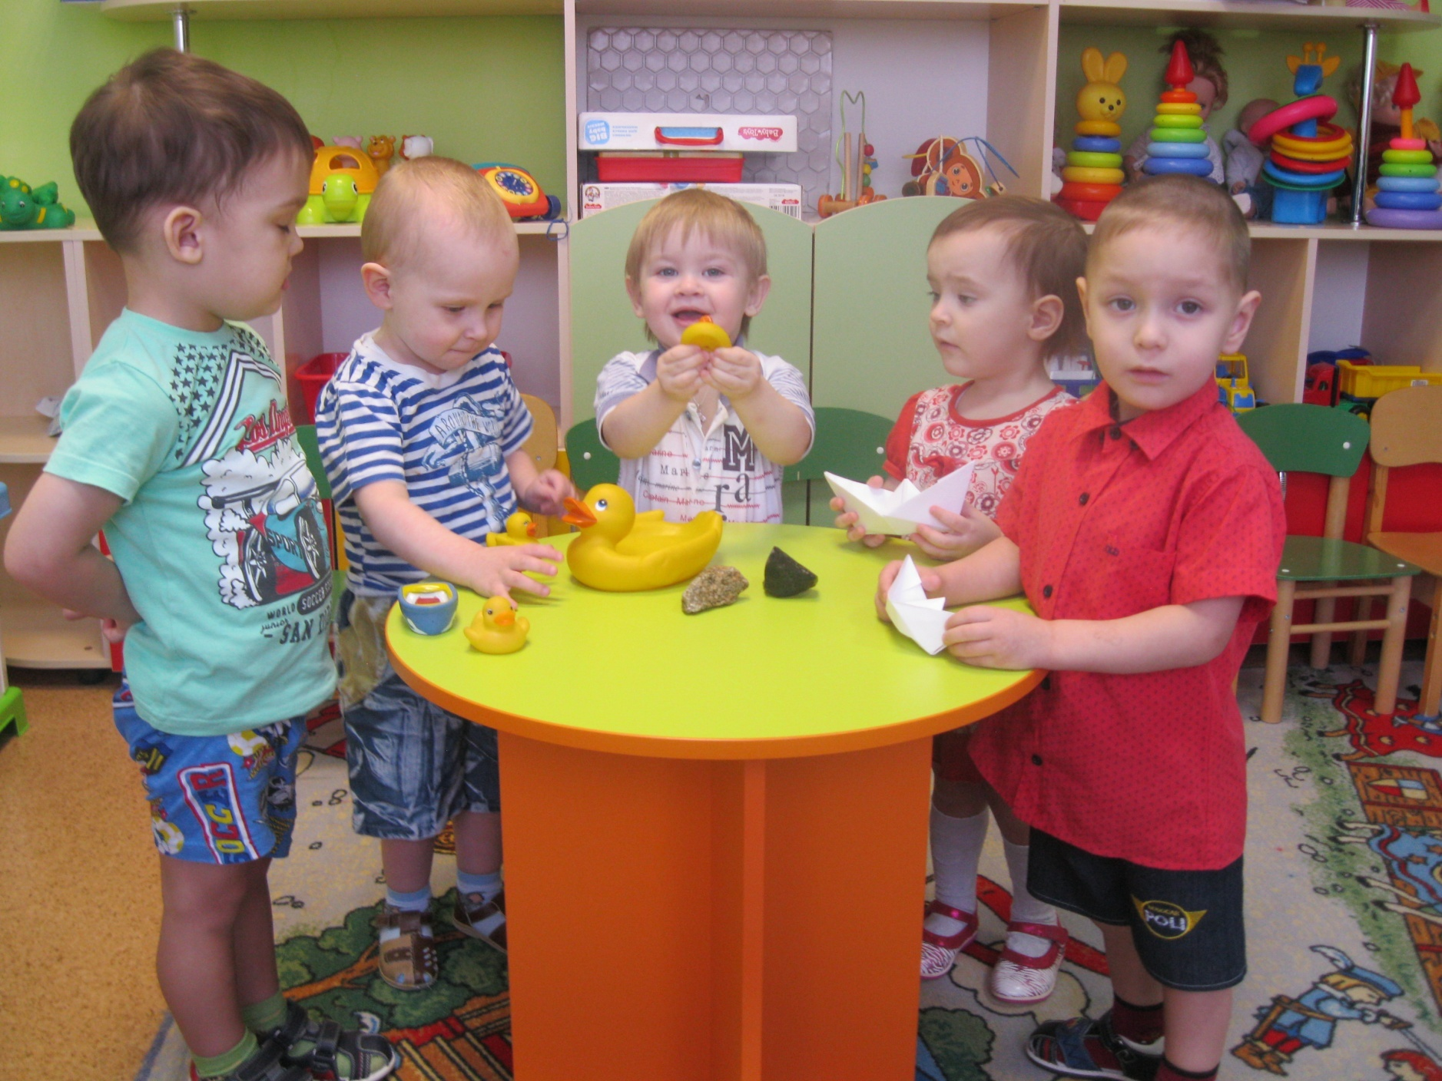

Slide 21
Спасибо за внимание!

